Slide 1
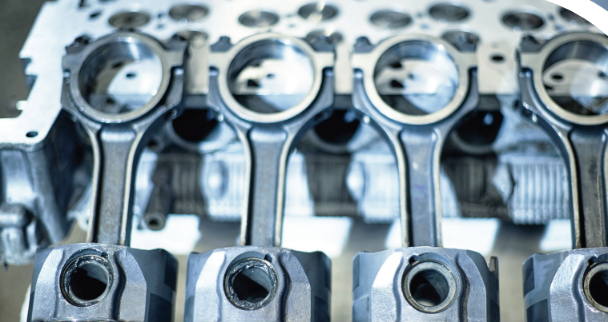


บทเรียนที่
3
อัตราส่วนการอัด

Slide 2


1
อัตราส่วนการอัด
2
ความสัมพันธ์ระหว่างปริมาตรดูด
ปริมาตรอัด และอัตราส่วนการอัด
สาระการเรียนรู้
3
การเปลี่ยนแปลงอัตราส่วนการอัด

Slide 3
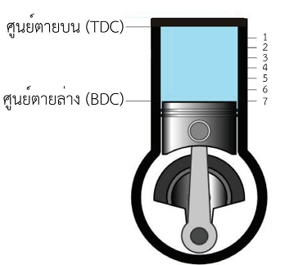
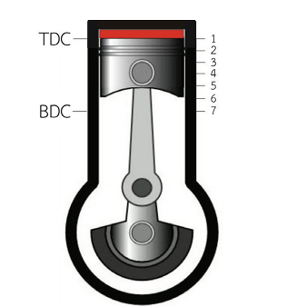
1
อัตราส่วนการอัด
อัตราสวนการอัด (Compression Ratio: C.R.) หมายถึง กระบวนการอัดปริมาตรของสวนผสม ทั้งหมดภายในกระบอกสูบใหมีปริมาตรที่เล็กลง เปนอัตราสวนระหวางปริมาตรกอนการอัดตัวกับปริมาตร หลังการอัดตัว ดังแสดงในรูป

Slide 4
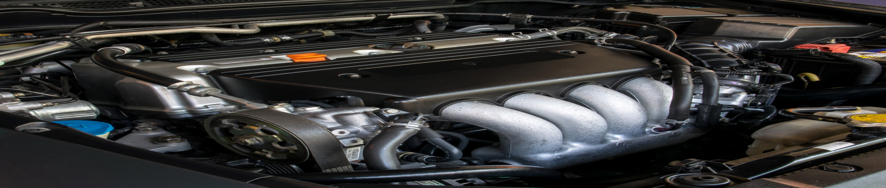
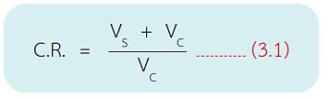
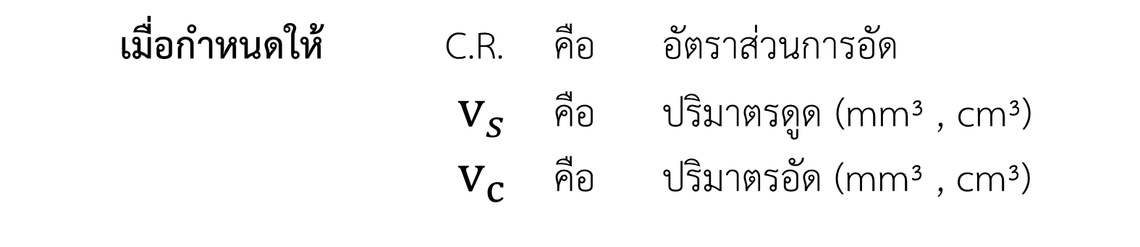
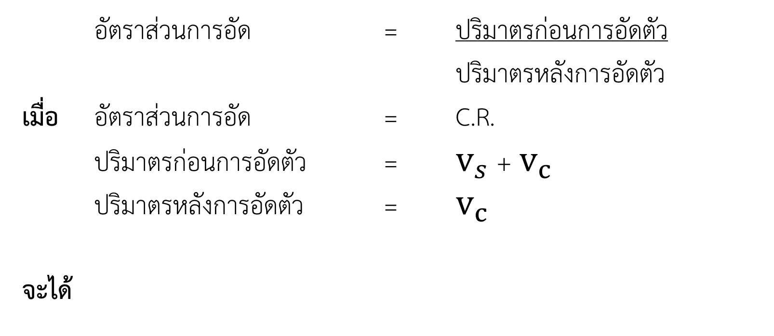
อัตราสวนการอัด = ปริมาตรกอนการอัดตัว
ปริมาตรหลังการอัดตัว
เมื่อ อัตราสวนการอัด = C.R.
ปริมาตรกอนการอัดตัว = $v_{s}$ + $v_{c}$
ปริมาตรหลังการอัดตัว = $v_{c}$
จะได้
เมื่อกําหนดให C.R. คือ อัตราสวนการอัด
$v_{s}$ คือ ปริมาตรดูด (mm³ , cm³)
$v_{c}$ คือ ปริมาตรอัด (mm³ , cm³)

Slide 5

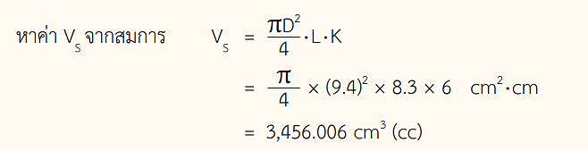
ตัวอย่างที่
1
เครื่องยนต 2GR-FE 6 สูบ 4 จังหวะ มีขนาดเสนผานศูนยกลางกระบอกสูบ
94 mm ระยะชัก 83 mm และวัดระยะความสูงของหองเผาไหมได 8.46 mm
จงคํานวณหา อัตราสวนการอัด
โจทยกำหนด D = 94 mm = 9.4 cm
L = 83 mm = 8.3 cm
K = 6 สูบ
C = 8.46 mm = 0.846 cm
ใหหา C.R.

Slide 6
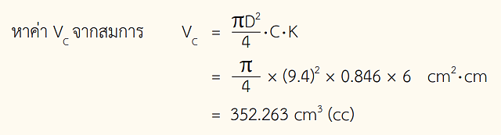

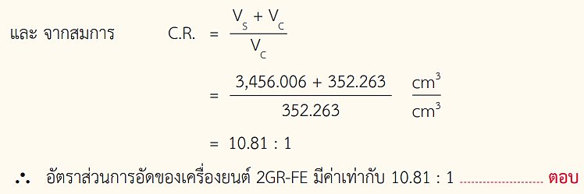

Slide 7
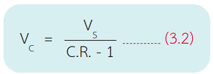
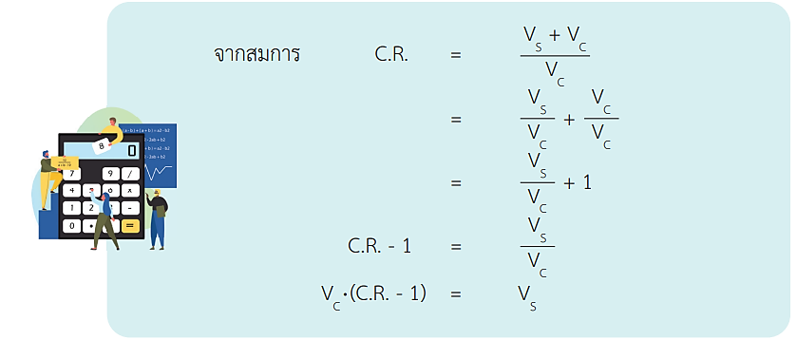
ความสัมพันธ์ระหว่างปริมาตรดูด ปริมาตรอัด และอัตราส่วนการอัด
2
ในการหาปริมาตรอัดของเครื่องยนต บางครั้งขอมูลที่จะนำไปใชในการคำนวณมีไมครบ ทราบเพียง ปริมาตรดูด และอัตราสวนการอัด ปญหาดังกลาวนี้สามารถแกไขได โดยนำสมการของอัตราสวนการอัด มาใชในการแกไขปญหา
ดังนั้น จะได้

Slide 8
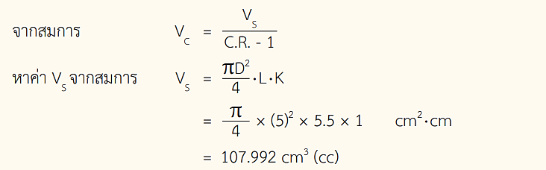
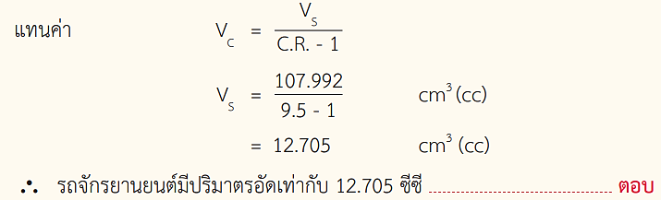
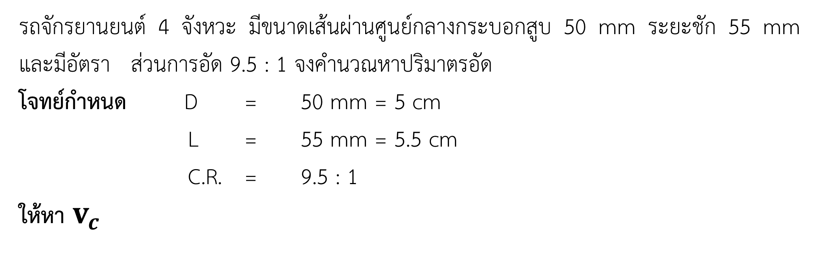
ตัวอย่างที่
รถจักรยานยนต 4 จังหวะ มีขนาดเสนผานศูนยกลางกระบอกสูบ 50 mm ระยะชัก 55 mm และมีอัตรา สวนการอัด 9.5 : 1 จงคํานวณหาปริมาตรอัด
โจทยกำหนด D = 50 mm = 5 cm
L = 55 mm = 5.5 cm
C.R. = 9.5 : 1
ใหหา $v_{c}$
2

Slide 9
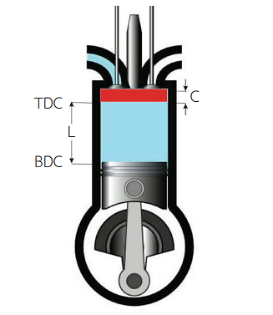
3
การเปลี่ยนแปลงอัตราส่วนการอัด
อัตราสวนการอัดของเครื่องยนตจะคงที่เสมอ ยกเวนมีการแกไขและเปลี่ยนแปลงให
อัตราสวนการอัดเพิ่มขึ้นหรือลดลง ซึ่งอาจเปนไปไดหลายกรณี บางครั้งเครื่องยนตมีเขมาจับที่
ฝาสูบและ หัวลูกสูบ อาจจะทำใหเกิดการเปลี่ยนแปลงอัตราสวนการอัดไดเชนกัน สาเหตุของการเปลี่ยนแปลงอัตราสวน การอัดที่กลาวมาขางตนเกิดขึ้นจากการเปลี่ยนแปลงระยะความสูงของ
หองเผาไหม
3.1
การหาระยะความสูงของหองเผาไหม

Slide 10
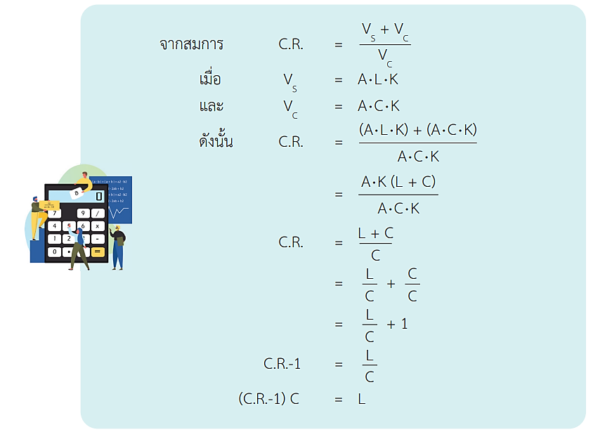
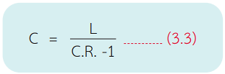
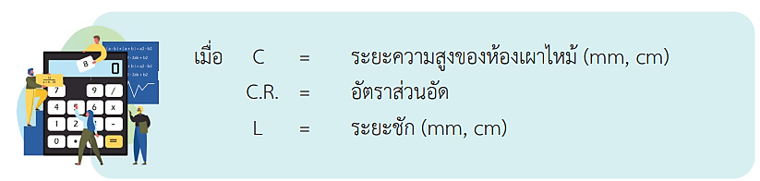
ดังนั้น จะได้

Slide 11
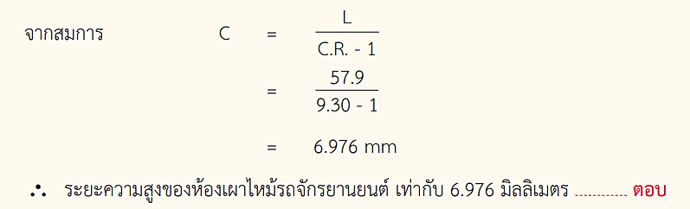
ตัวอย่างที่
3
รถจักรยานยนตมีขนาดเสนผานศูนยกลางกระบอกสูบ 50 mm ระยะชัก 57.9 mm และอัตราสวนการอัด 9.30 : 1 จงคำนวณหาระยะ
ความสูงของหองเผาไหม
โจทยกำหนด D = 50 mm
L = 57.9 mm
C.R. = 9.30 : 1
ใหหา C

Slide 12
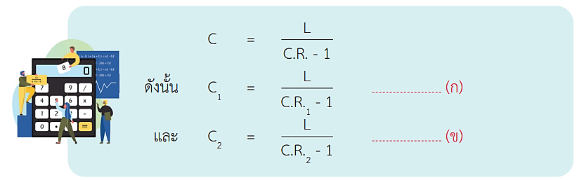
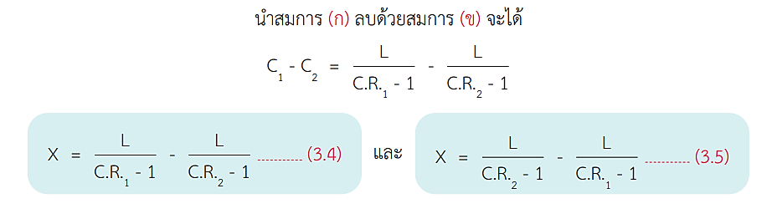
3.2
การหาคาความแตกตางระยะความสูงของหองเผาไหม เมื่อตองการเปลี่ยนแปลง อัตราสวนการอัด
กรณีที่เครื่องยนตไดทำการเจียระไนฝาสูบออก ทำใหระยะความสูงของหองเผาไหมลดลง สงผลให
อัตราสวนการอัดเกิดการเปลี่ยนแปลงจากเดิม (C.R.₁) เปนอัตราสวนการอัดใหม (C.R.₂) ซึ่งระยะที่ฝาสูบถูก เจียระไนออกนี้ คือ คาความแตกตางระยะความสูงของหองเผาไหม โดยใหแทนดวยสัญลักษณ X ดังแสดงในรูป

Slide 13

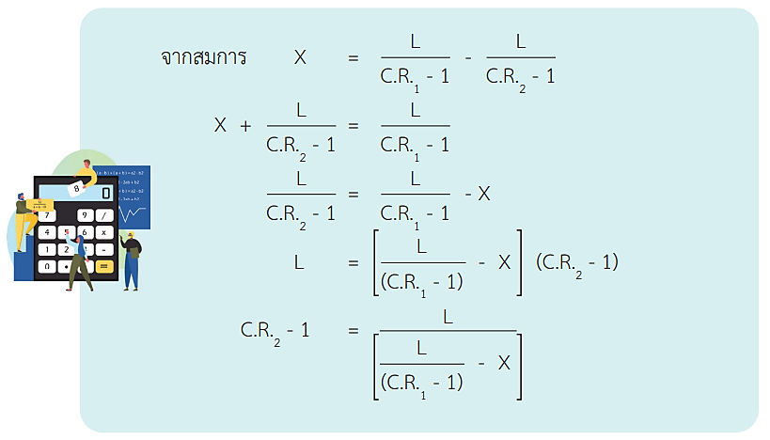
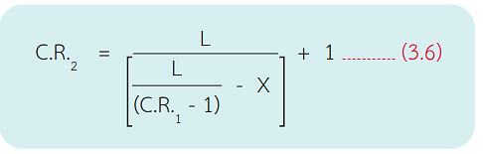
ในกรณีที่ตองการลดอัตราสวนการอัด สามารถกระทําไดโดยการเพิ่มความสูงของหองเผาไหมใหมากขึ้น โดยใชวิธีการเสริมปะเก็นฝาสูบใหหนาขึ้น ซึ่งจะทำใหอัตราสวนการอัดเกิดการเปลี่ยนแปลงลดลง จากเดิม (${C.R}_{1}$) เปนอัตราสวนการอัดใหม (${C.R}_{2}$)
ดังนั้น

Slide 14
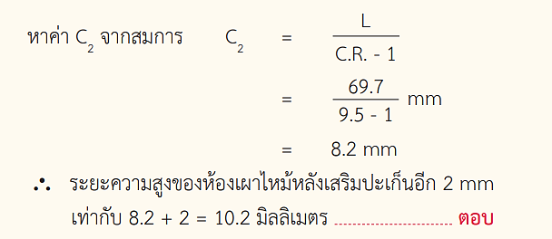

ตัวอย่างที่
4
เครื่องยนตแกสโซลีนจำนวน 6 สูบ มีขนาดเสนผานศูนยกลางกระบอกสูบ 78 mm ระยะชัก 69.7 mm ถาเพิ่มความหนาของปะเก็นอีก 2 mm เพื่อใหอัตราสวน การอัดลดลง ซึ่งเดิมมีอัตราสวนการอัด 9.5 : 1 จงคำนวณหาระยะความสูงของหองเผาไหม และอัตราสวนการอัดหลังเสริมปะเก็นฝาสูบ
โจทยกำหนด D = 78 mm = 7.8 cm
L = 69.7 mm = 6.97 cm
C.R. = 9.5 : 1
K = 6 สูบ
X = 2 mm
ใหหา${C.R.}_{1}$ และ ${C.R.}_{2}$

Slide 15

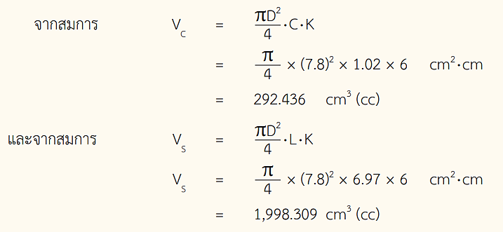
หาคาอัตราสวนการอัดหลังเสริมปะเก็น (C.R.2) เนื่องจากมีการเสริมปะเก็นทําใหระยะความสูงของหองเผาไหมเพิ่มขึ้น คาปริมาตรอัดยอมมีการเปลี่ยนแปลง สามารถหาไดจากสมการ

Slide 16
